Slide 1
АЛЬБОМ РАПОРТ Улусный СНЕЖНЫЙ БАРС – 2018г приуроченный 100 – летию Советской Армии и военно морского флота а также 97 летию ветерана великой отечественной войны, кавалера ордена Славы 2 степени, кавалера ордена "Полярная звезда", лауреата государственной премии им. П.А.Ойунского Ивана Михайловича ПАВЛОВА проведенный (28февраля по 1 марта 2018г)

Slide 2
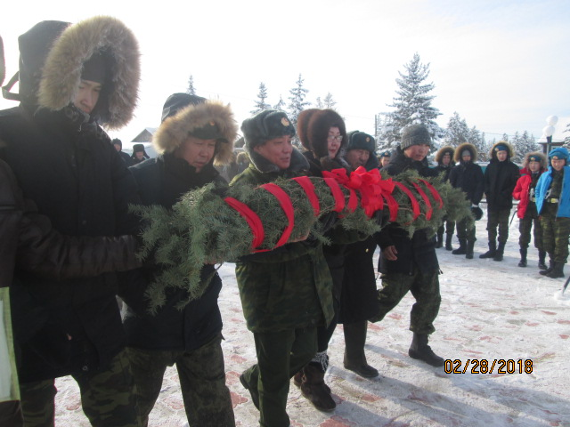
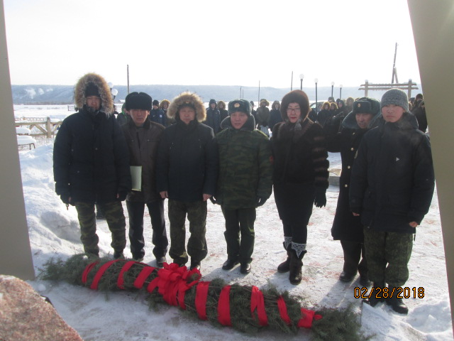
Торжественное возложение венка к СКВЕРУ ПОБЕДЫ
Начало открытия военно - спортивной игры СНЕЖНЫЙ БАРС 2018
На снимке: Военный коммиссариат Чурапчинского Таттинского улуса РС(Я)
подполковник Андреев Н.М, прапорщик Варламов И.И,
директор школы Пермякова В.И, капитан Никитин С.И,
специалист отдела МКУ УО Лукин И.П,
командир отряда ВПК "Сапсан" ученик 10 класса Гермогенов Петя
и командир отряда "Сапсан 2" ученик 8 класса Гермогенов Гриша

Slide 3
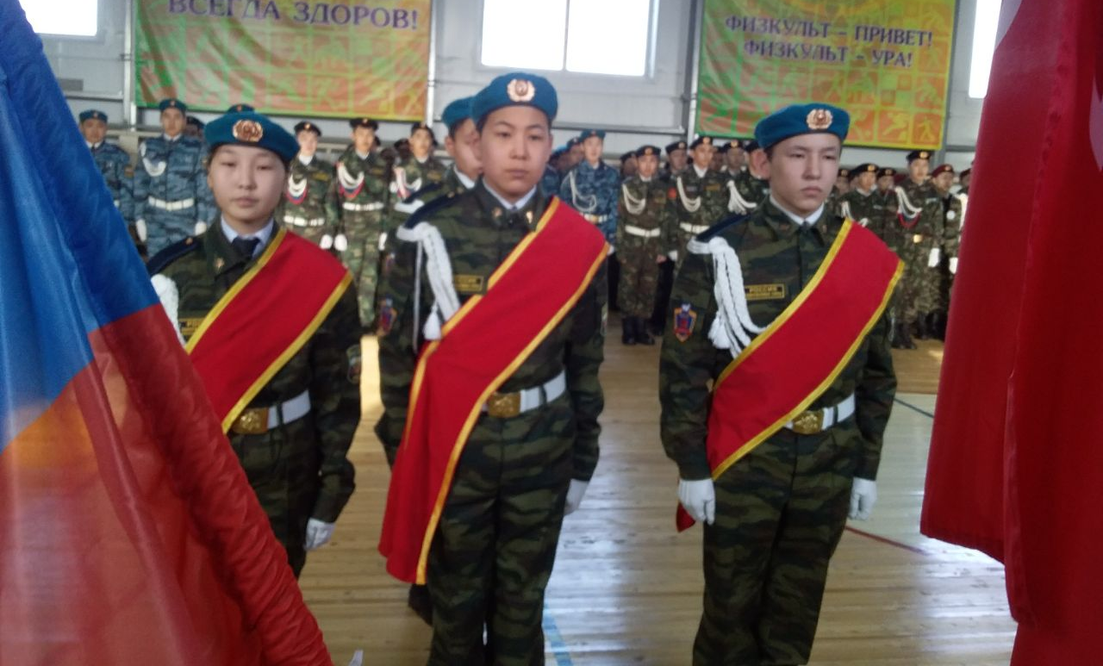
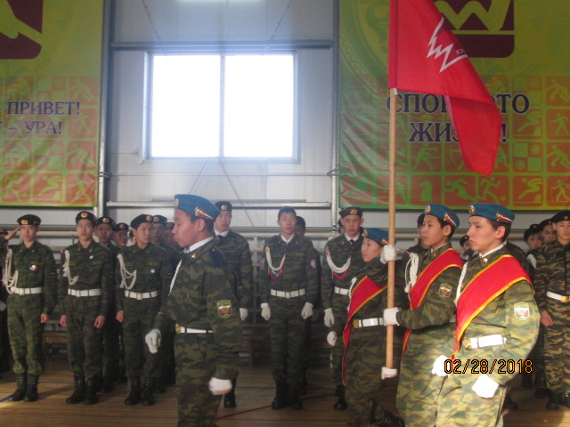
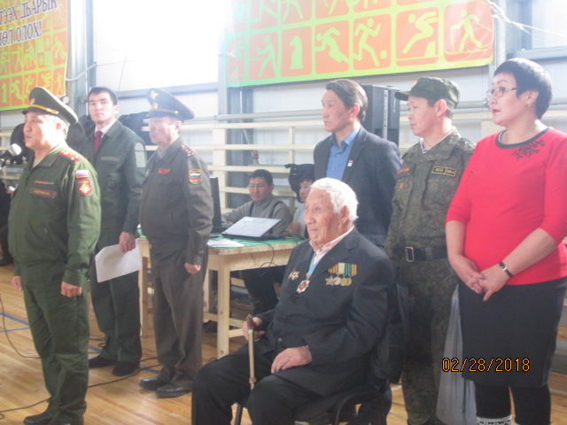
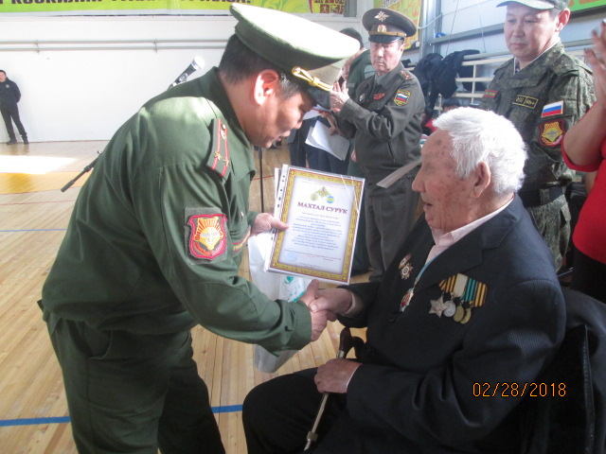
Торжественный взнос Знамени ПОБЕДЫ и ЮНАРМИИ

Slide 4
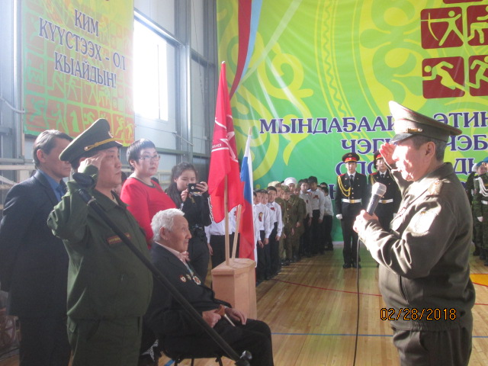
Рапорт командуещего капитана Никитина С.И подполковнику Андрееву Н.М

Slide 5
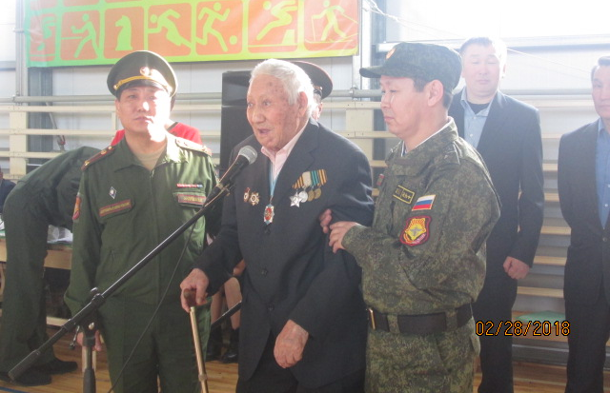
Слово нашего ветерана И.М.Павлова

Slide 6
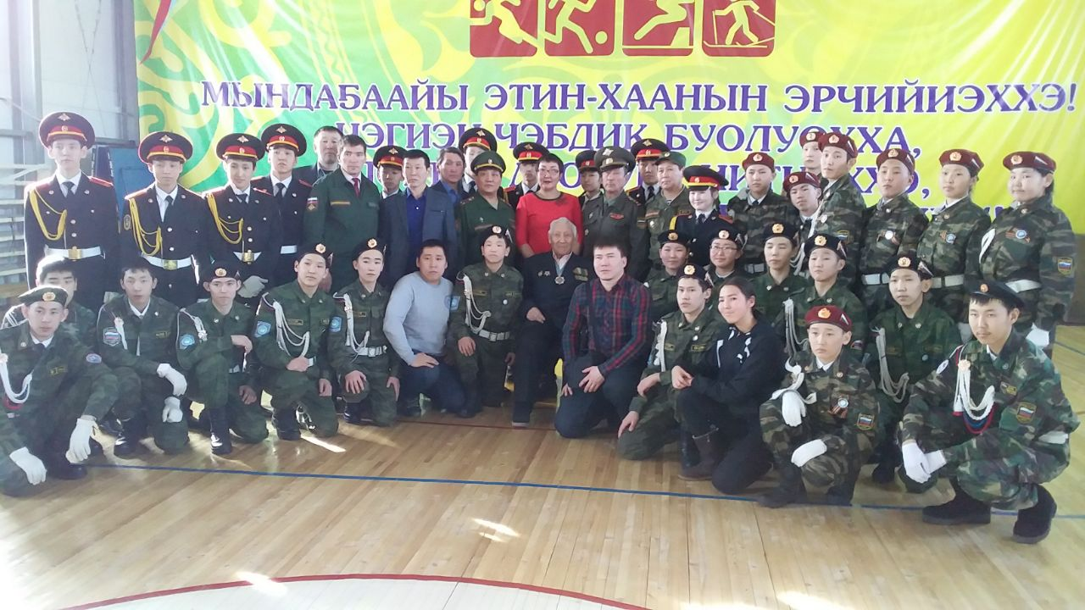
С нашим ветераном И.М.Павловым

Slide 7
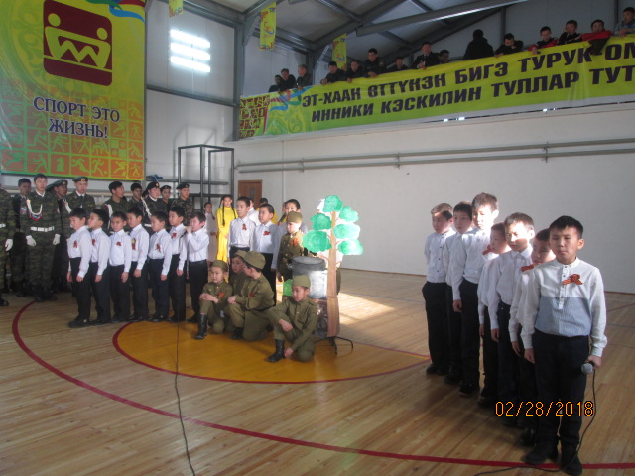
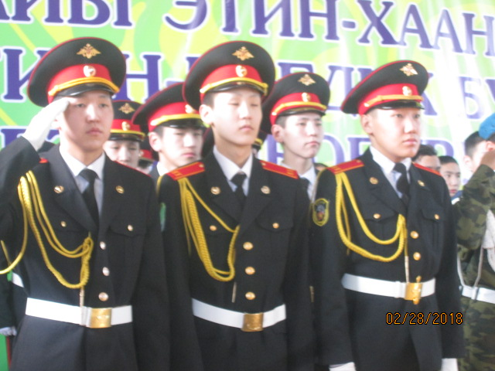
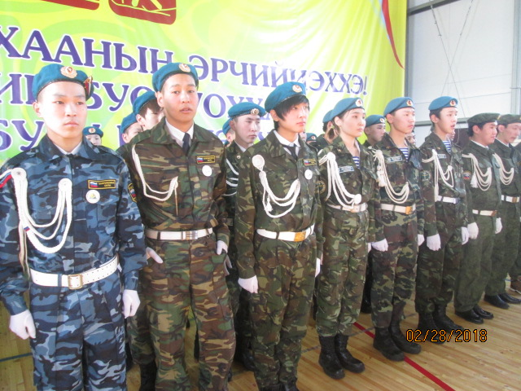
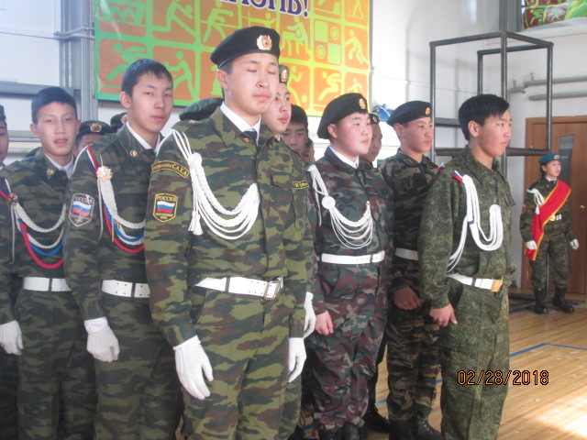
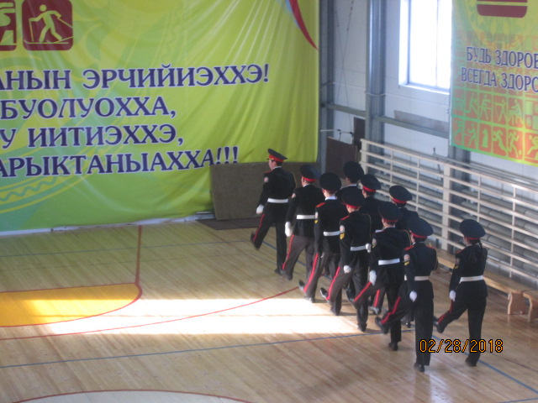
Начало соревнований

Slide 8
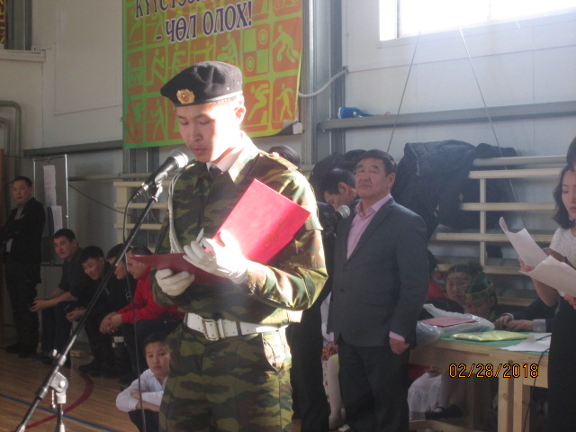
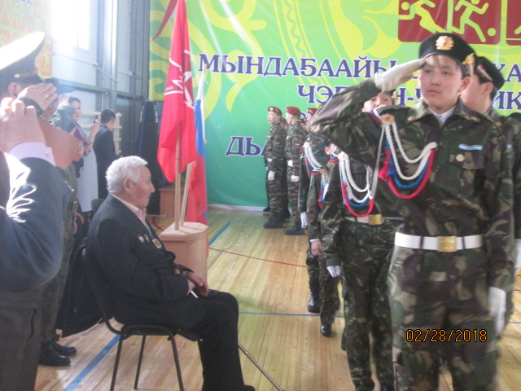
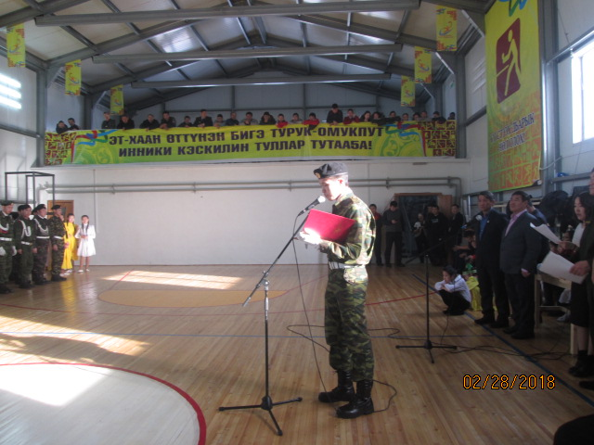
ТОРЖЕСТВЕННОЕ клятва ЮНАРМИИ командир отряда ВПК "САПСАН" Гермогенов Петя

Slide 9
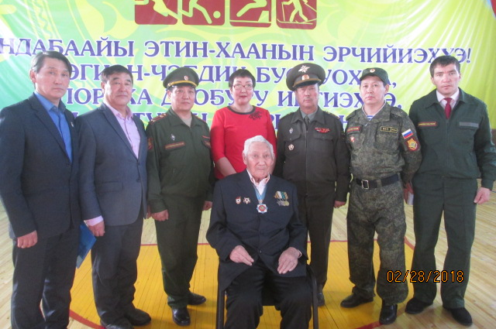

Slide 10
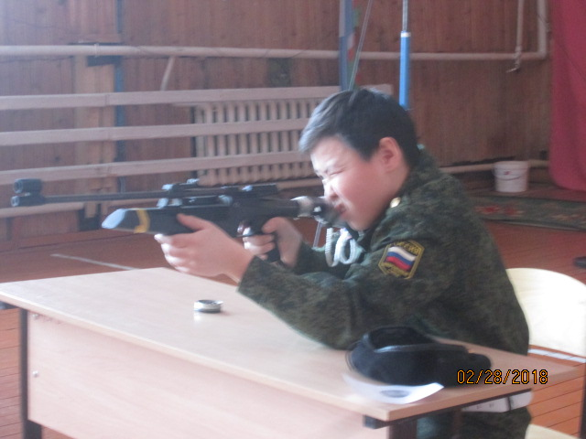
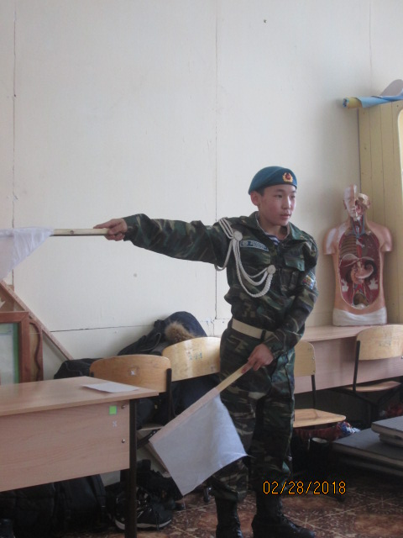
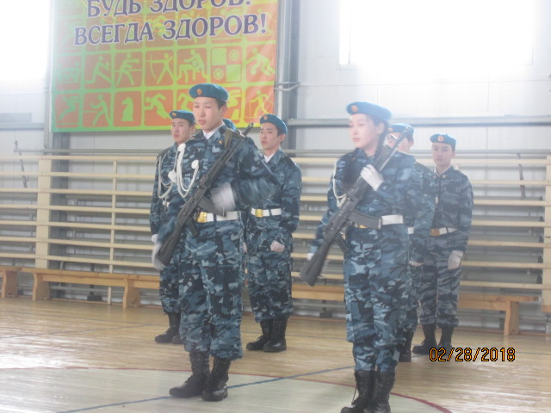
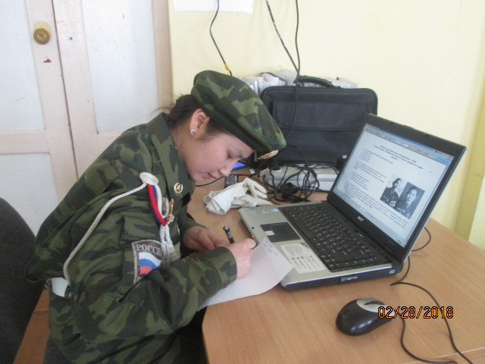
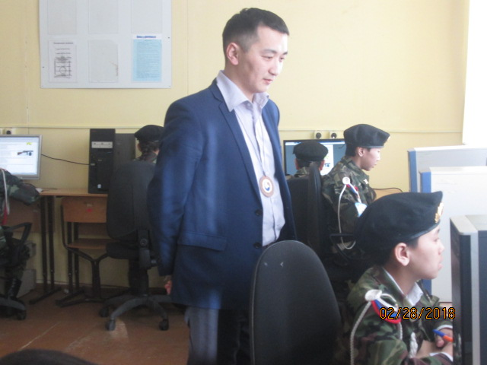
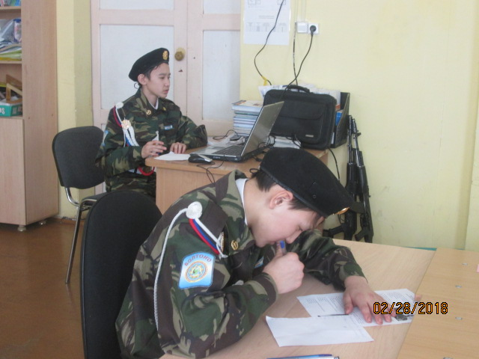
Соревнования

Slide 11
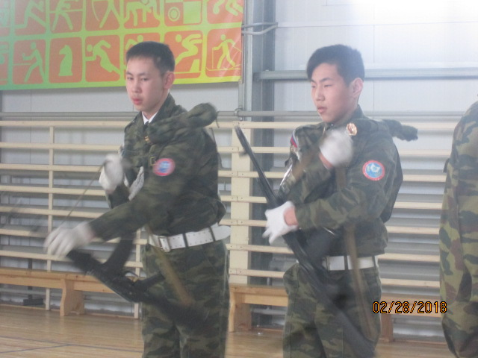
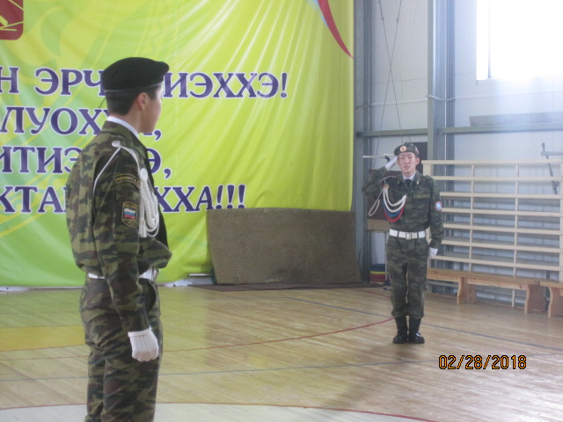
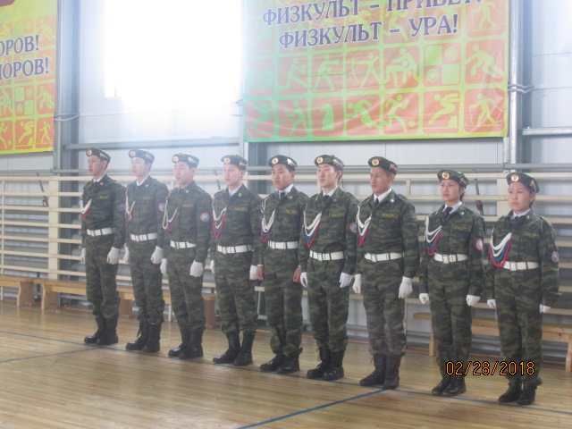
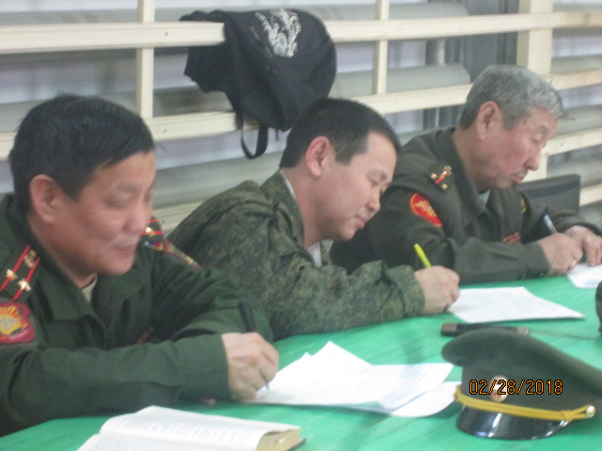
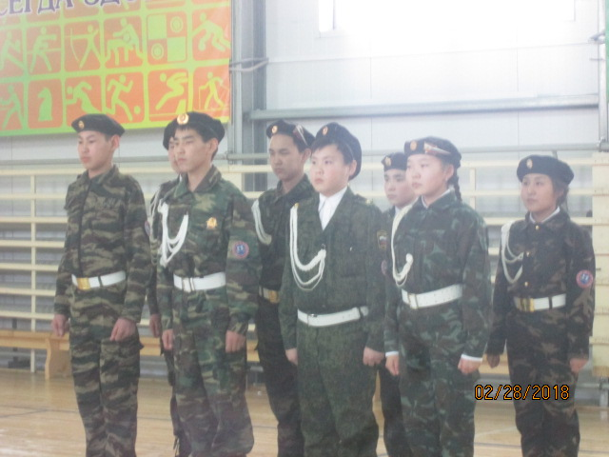
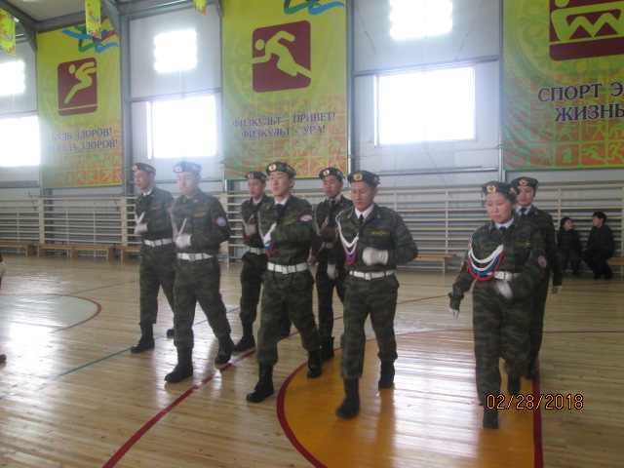
Строевой смотр

Slide 12
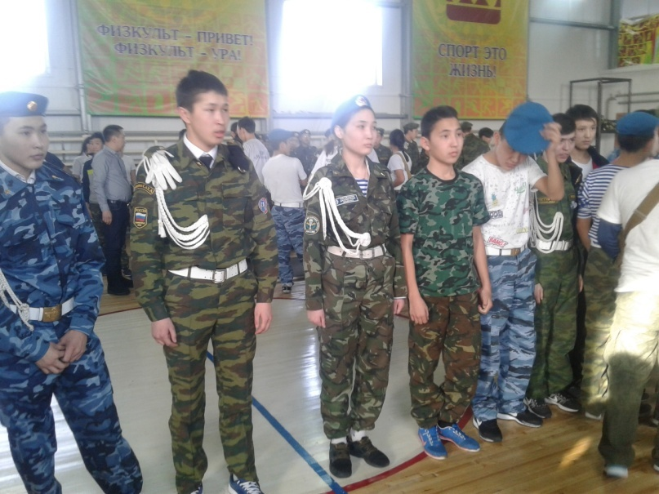
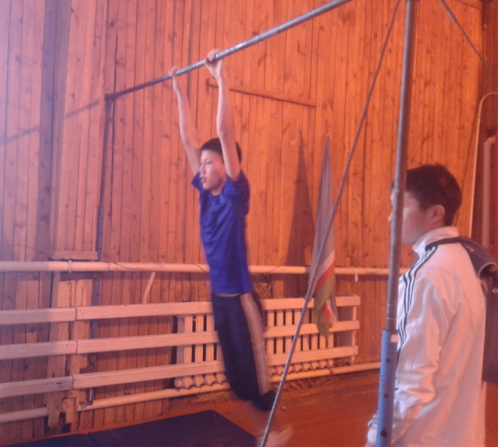
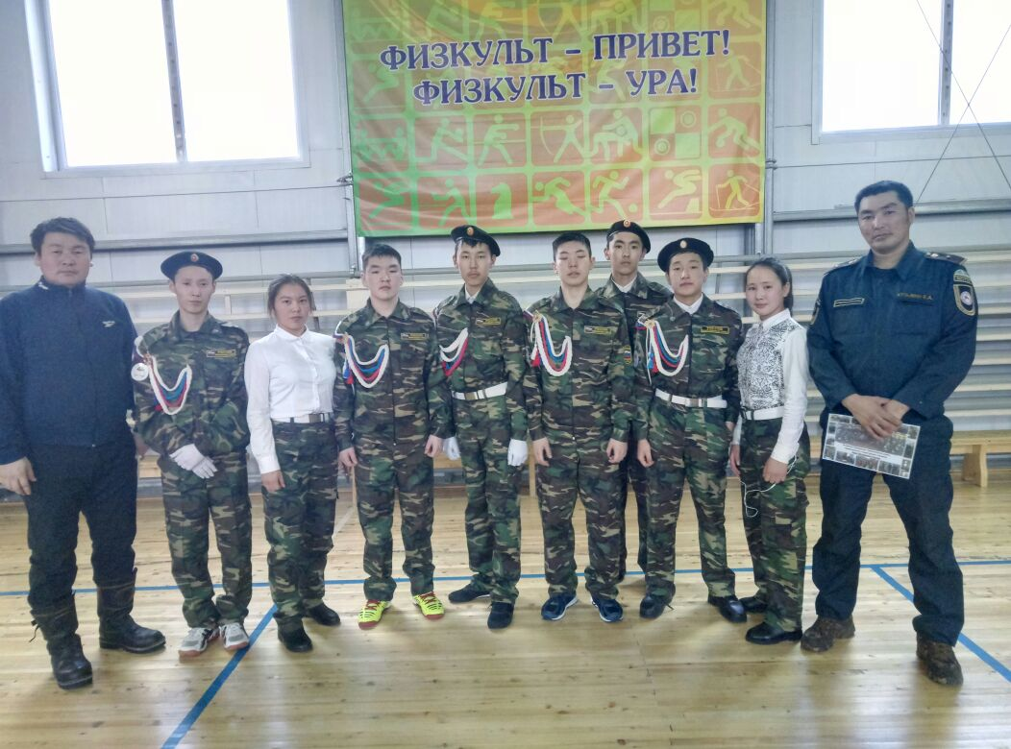
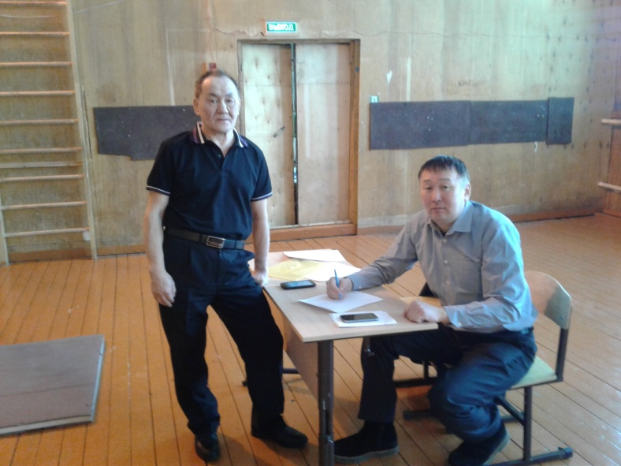
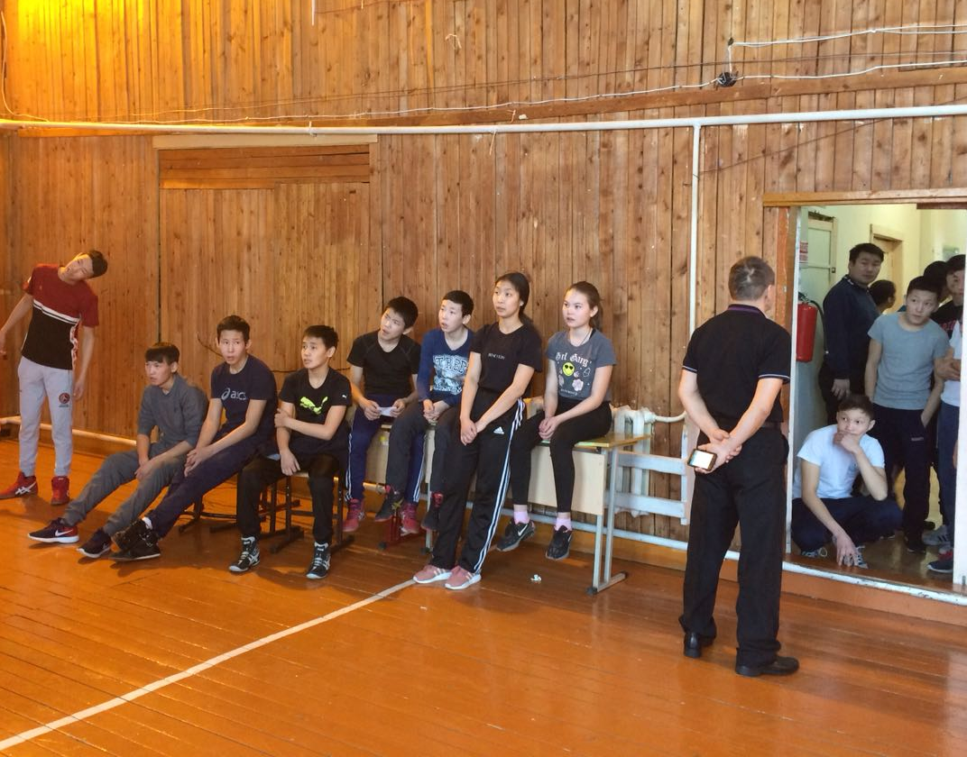
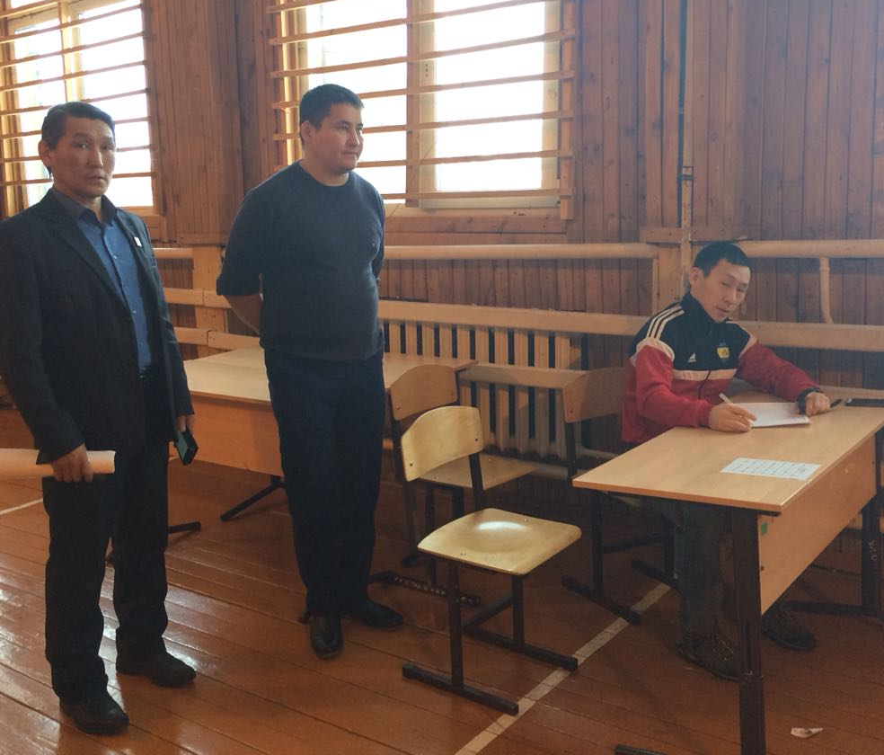
Соревнования по КСУ
Судьейство: Диодоров А.М, Кожуров В.Н ., Лукин И.П, Жигусов П.С, Исаков И.И

Slide 13
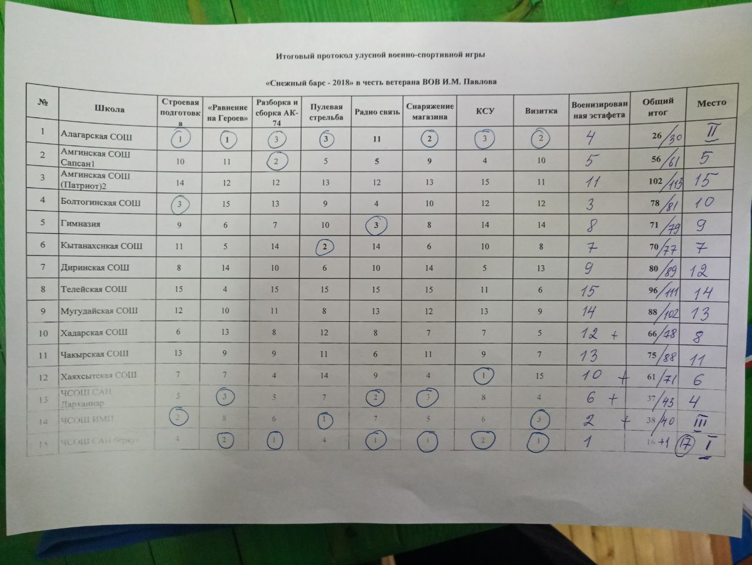
Итоговый протокол соревнований

Slide 14
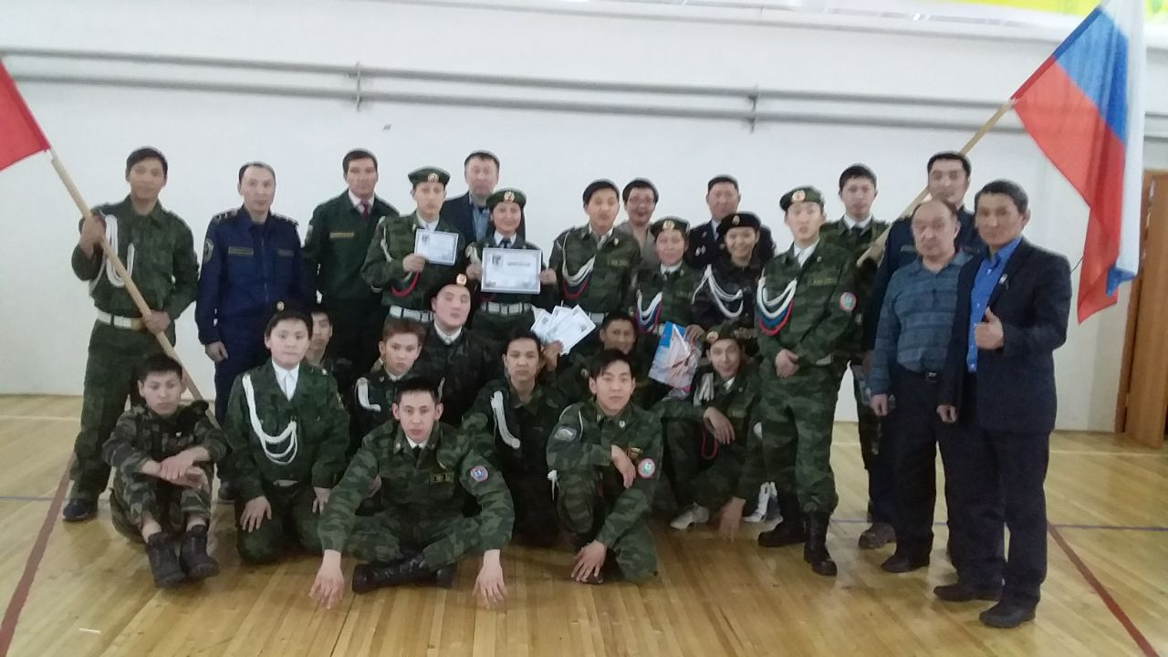
ВПК "Сапсан" и "Сапсан 2" МБОУ Амгинская СОШ им.Р.И.Константинова

